Slide 1
Best-Practice Beispiele aus verschiedenen Regionen Europas
Soziale Dorfentwicklung
Erfurt, 12. September 2019
Carlo Lejeune

Slide 2
Soziale Dorfentwicklung – Quid?
Warum ist soziale Dorfentwicklung wichtig
Kommunikation als Grundlage der Lobbyarbeit
Kommunikation zur Stärkung eines konsensorientierten Miteinanders
Kommunikation zur Stärkung der Solidarität

Slide 3
Kommunikation als Grundlage der Lobbyarbeit
Internet- und Handyversorgung
Beispiel ARGE

Slide 4
Stärkung eines konsensorientierten Miteinanders
Was ist Bürgerbeteiligung?

Slide 5
Stärkung eines konsensorientierten Miteinanders
Gemeinde Peer (Flandern), 16.000 E, 7 Dörfer
PARTICI-PEER =
informieren konsultieren
empfehlen zusammenarbeiten
mitbestimmen selbstbestimmen
Siehe: www.peer.be/participeer

Slide 6
Stärkung eines konsensorientierten Miteinanders
Gemeinde Peer (Flandern), 16.000 E, 7 Dörfer
„Teilhabe-Menu“
Klassische Teilhabe Digitale Teilhabe
Crowdfunding Bürgerverträge
Dorfhaushalt Kollegium auf Anfrage

Slide 7
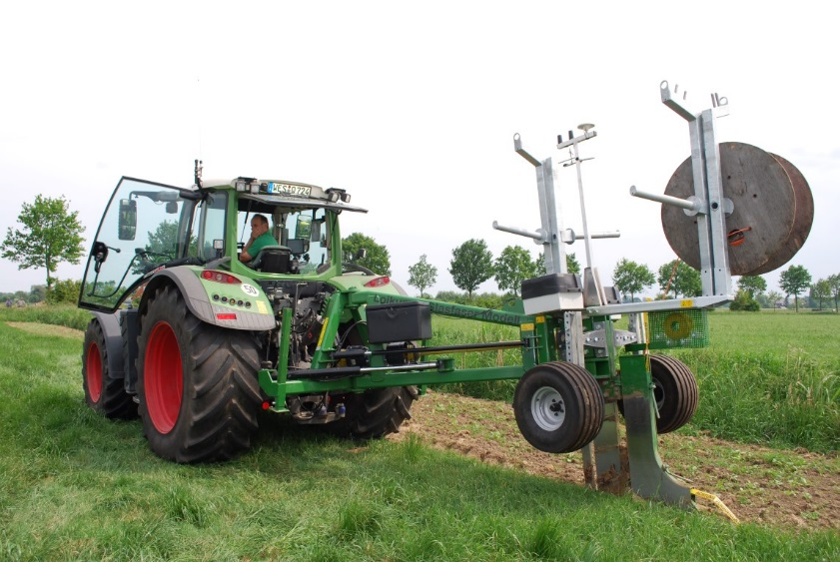
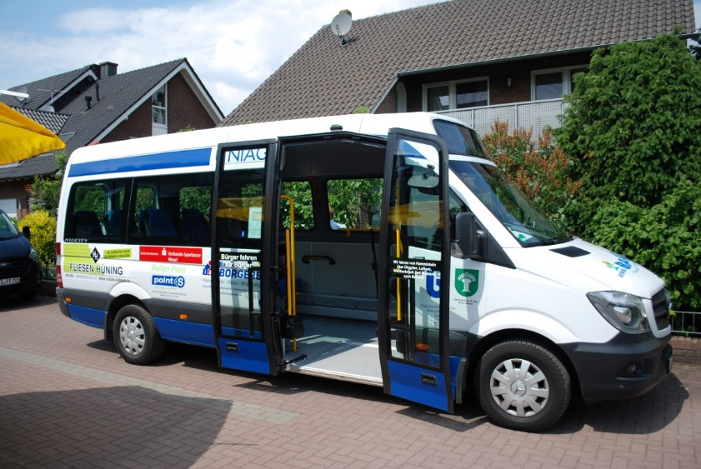
Stärkung eines konsensorientierten Miteinanders
Loikum, NRW, 800 E (Stadtgemeinde Haminkeln 28.000 E)

Slide 8
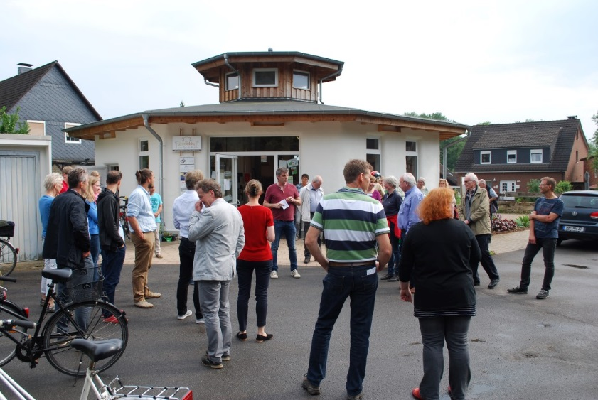
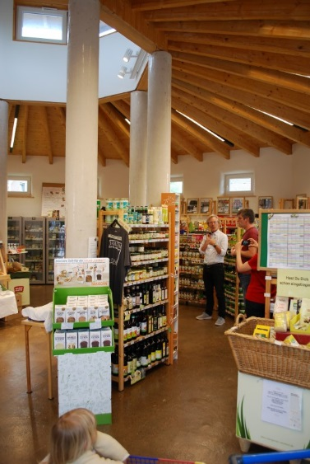
Stärkung der Solidarität
Flegessen-Haspererde-Kleinsüntel (1580 E., 3 Dörfer)

Slide 9
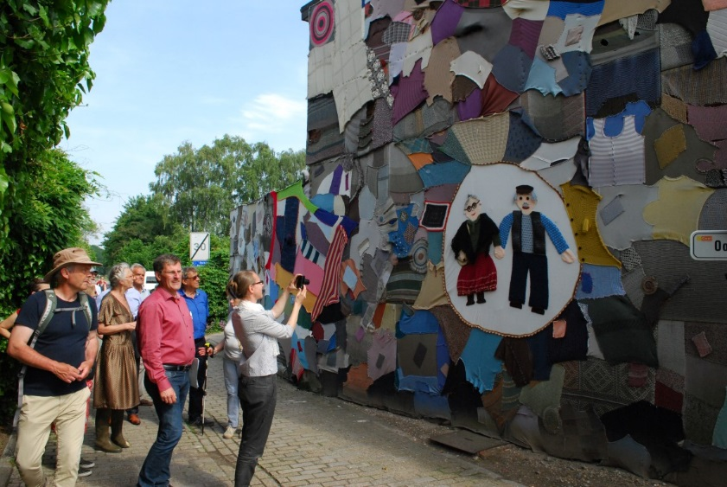
Stärkung der Solidarität
Oosterlo (Flandern, 2.500 E (Gemeinde Geel, 40.000 E)

Slide 10
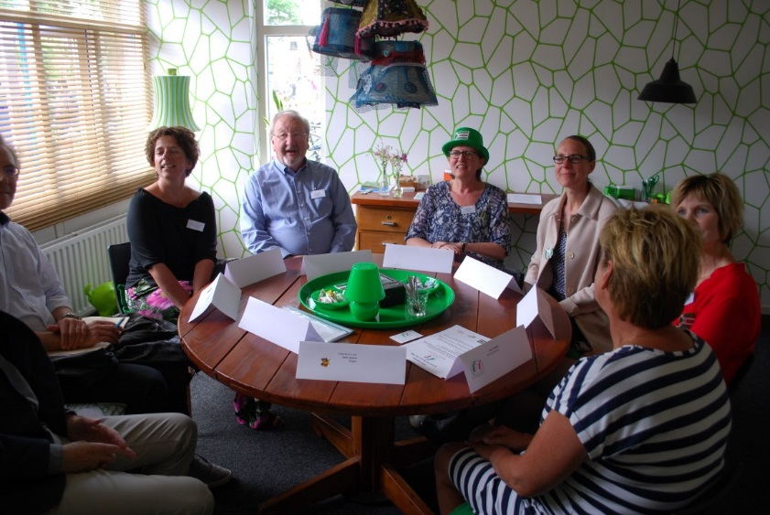
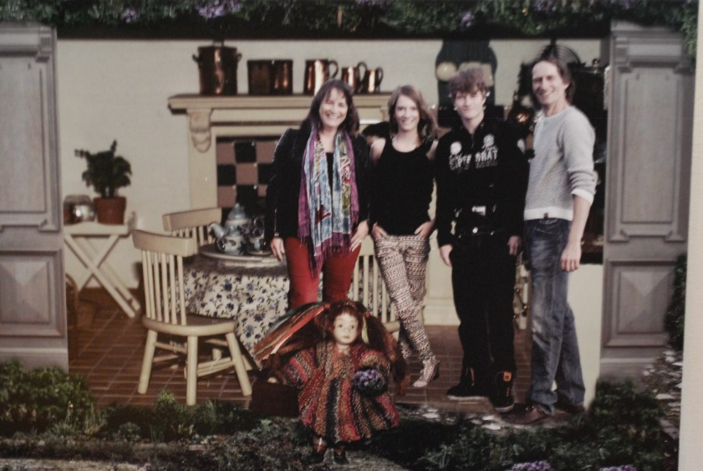
Stärkung der Solidarität
Witteveen (NL), 560 E (Gemeinde Midden-Drenthe 33.000 E)
Aktion „niew grijs“ und „Naoberkracht“

Slide 11
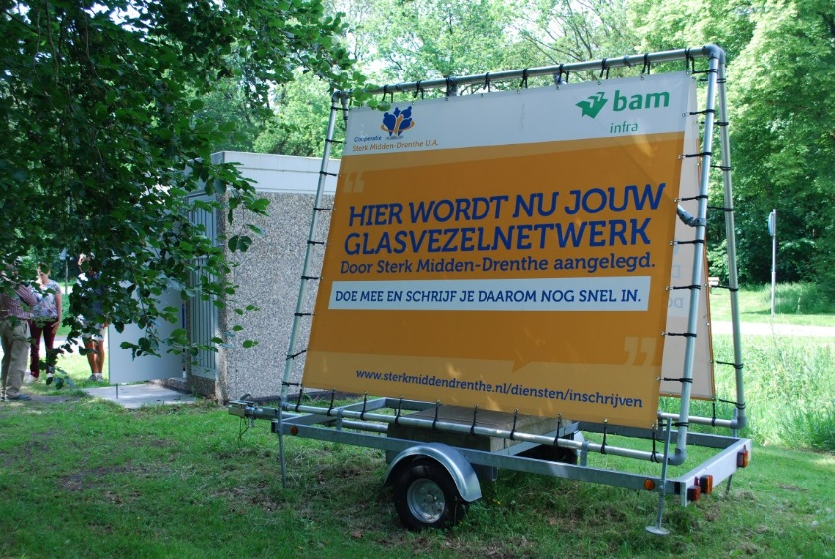
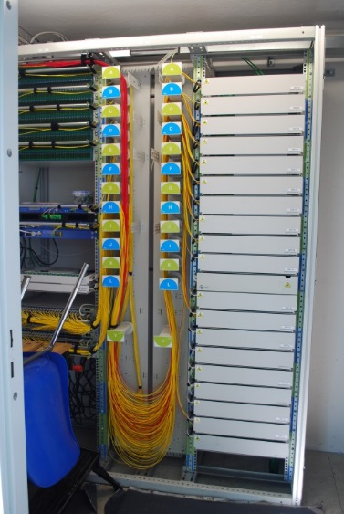
Stärkung der Solidarität
Witteveen (NL), 560 E (Gemeinde Midden-Drenthe 33.000 E)

Slide 12
Stärkung der Solidarität
Saarland (Bundesland)

Slide 13
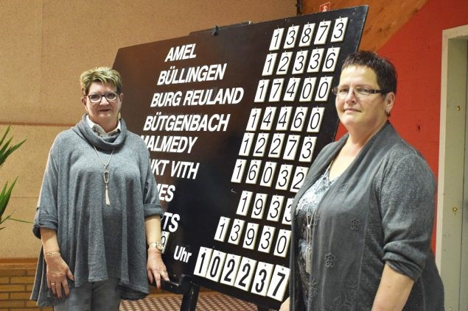
Stärkung der Solidarität
Ostbelgien (Bundesland, 78.000 E)
Hilfe für Krebskranke im Süden Ostbelgiens

Slide 14
Stärkung der Solidarität
Ostbelgien (Bundesland, 78.000 E)
Stundenblume

Slide 15
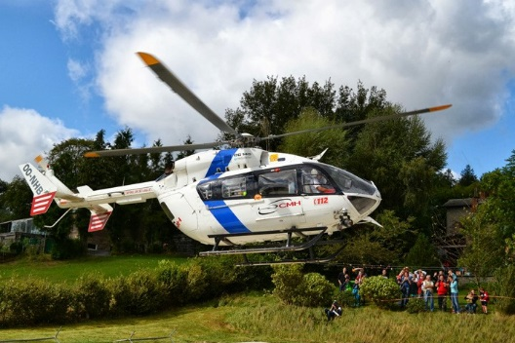
Stärkung der Solidarität
Ostbelgien (Bundesland, 78.000 E)
Rettungshubschrauber St. Luc

